Slide 1
Лепка. «Плавают по морю киты и кашалоты»
( возраст детей: 5-6лет)
Воспитатели:
Ю.Н.Махупова О.Л.Абрамцова
группа №9 МБДОУ ДС «Родничок» г.Волгодонска

Slide 2
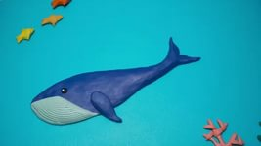
Лепим кита

Slide 3
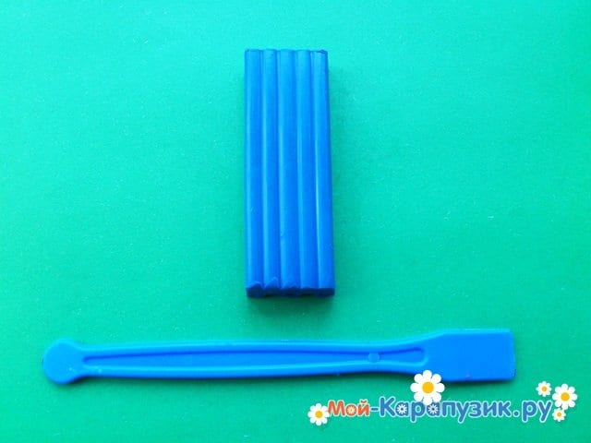
Нам понадобится

Slide 4
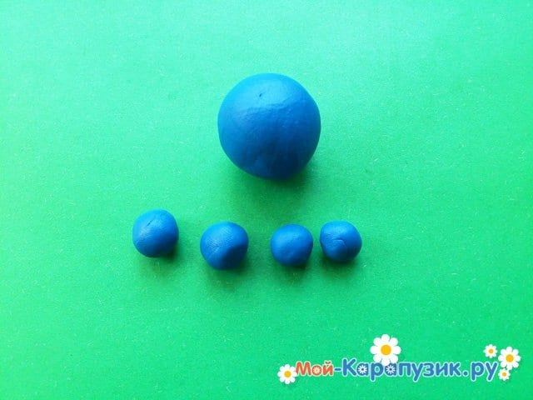
2. Подготовьте основные детали: один большой и четыре маленьких шарика
Делим кусок пластилина на 5 частей

Slide 5
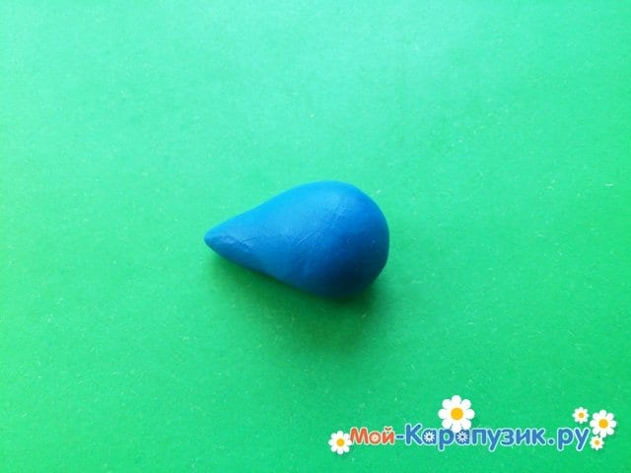
Большой шарик придавите с одной стороны по окружности. Затем раскатывайте его назад-вперед, чтобы скруглить деталь и получить каплю.

Slide 6
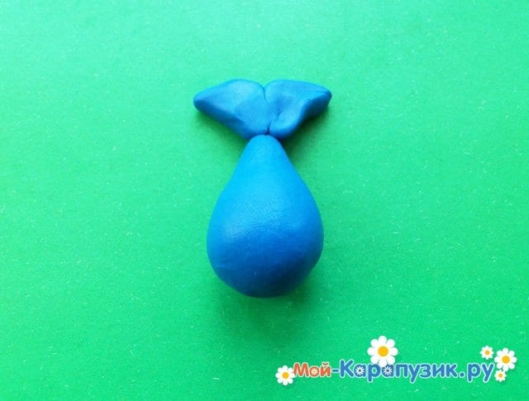
Два маленьких шарика расплющите до плавничков, придавив с одной стороны лепешку. Прикрепите две симметричные детали в качестве хвостика.

Slide 7
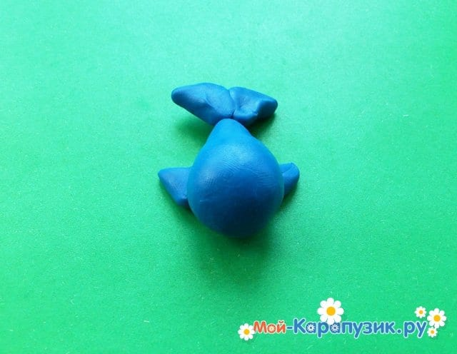
По бокам добавьте плавники. Им также следует придать треугольную форму.

Slide 8
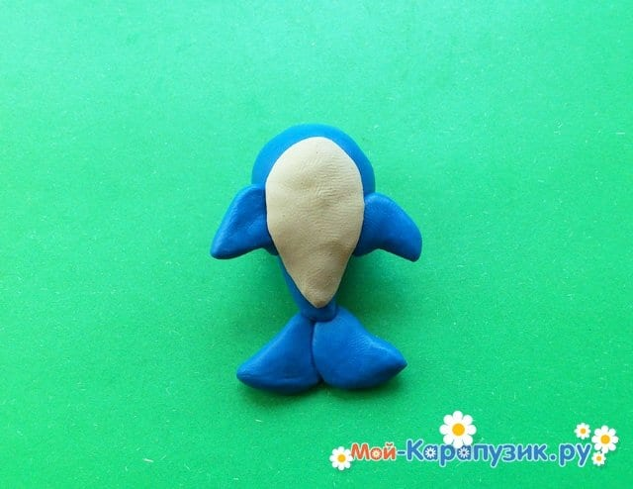
На брюшко налепите белую каплевидную лепешку. В целом, для декорирования брюшка можно использовать любой светлый пластилин, чтобы просто выделить его на общем фоне

Slide 9
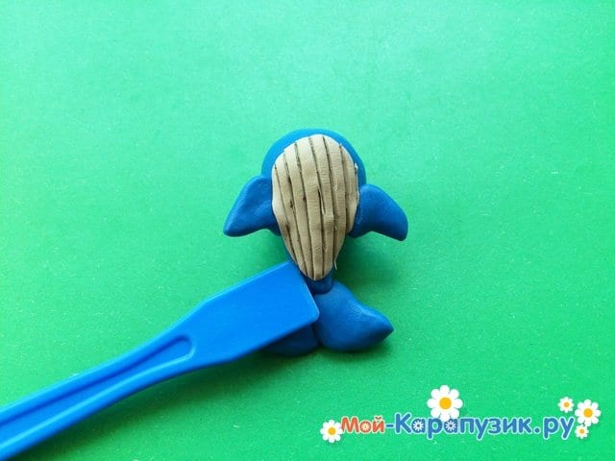
Стекой сделайте брюшко трубчатым.

Slide 10
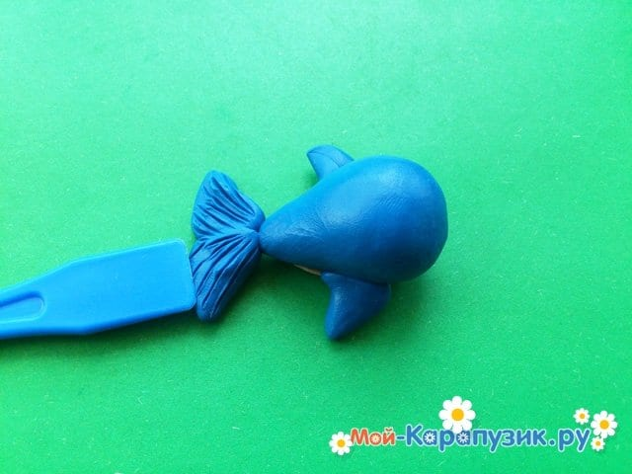
8. Также пройдитесь стекой по верхней стороне хвостика

Slide 11
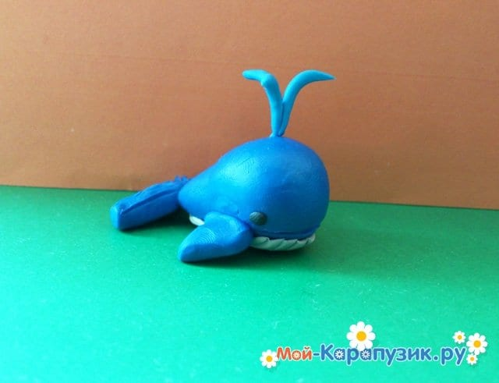
Добавьте два маленьких глазика из пластилиновых крупинок или, используя бусинки. Сверху прикрепите голубой фонтанчик.

Slide 12
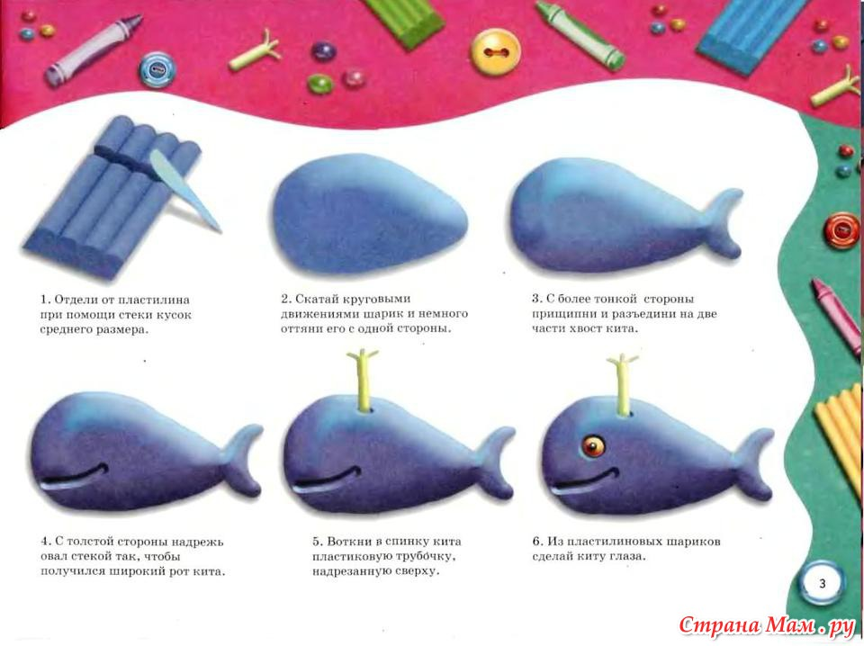
Синий кит из пластилина готов. Фонтанчик на спине нужен для того, чтобы показать, что млекопитающее может выпускать воду, после того, как заглотит ее вместе с планктоном и отфильтрует.

Slide 13
Интернет источник
https://avatars.mds.yandex.net/get-pdb/2286742/8bf7f5c9-e7e3-464a-acdb-4cfc29f595c7/s1200
https://mtdata.ru/u23/photoD3E2/20393461071-0/original.jpg
https://moy-karapuzik.ru/kit-iz-plastilina-poshagovaya-lepka/

